Slide 1
Words without plurals
Слова, не имеющие формы множественного числа
2022, Златоустовск
Prepare by Ananyeva Alina
the 6 Form
Teacher: Bedyurova N. K.

Slide 2
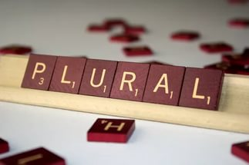
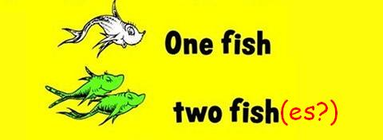
Актуальность темы: грамматика английского языка начинается с образования множественного числа имен существительных.

Slide 3
Адресность: мое выступление будет интересно и полезно ученикам 5-8 классов

Slide 4
Цель:
Задачи:
- изучить материал;
- выбрать необходимую информацию для выступления;
- выступить перед аудиторией.
углубить свое знание по английскому языку и поделиться информацией.

Slide 5
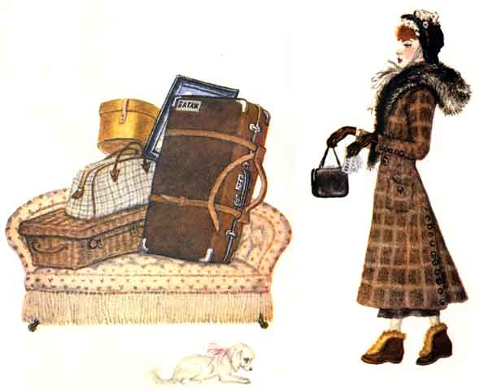
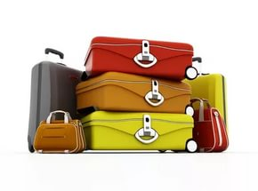
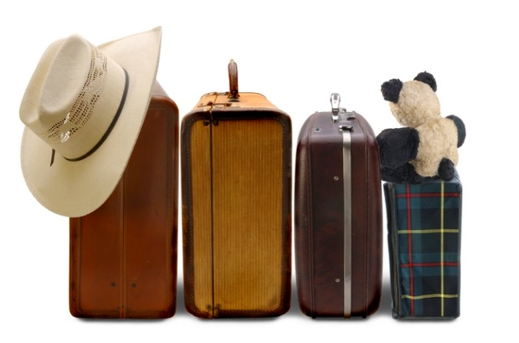
Baggage/Luggage
– багаж, который мы брем с собой в путешествие: Where is my baggage?

Slide 6
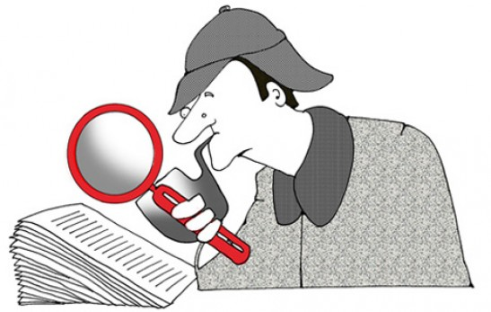

• Evidence – доказательство – факты, способные подтвердить что-то, например: I have submitted evidence to the court

Slide 7
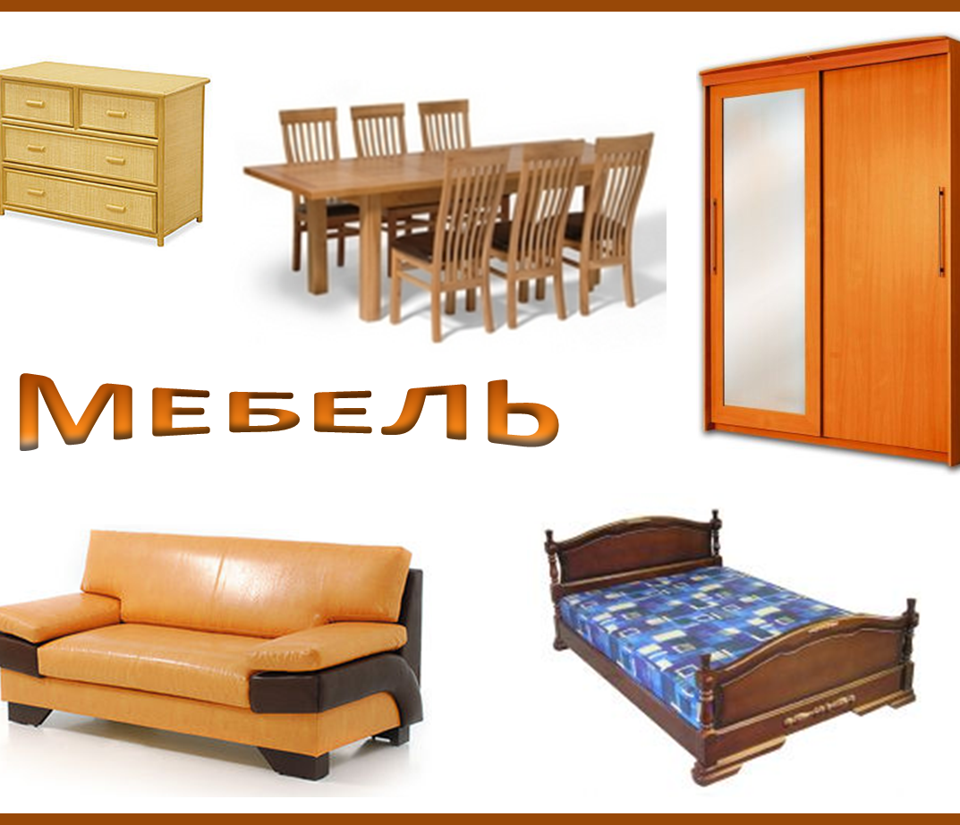
Furniture
• – мебель, предметы обстановки: There is not much furniture in the room –

Slide 8
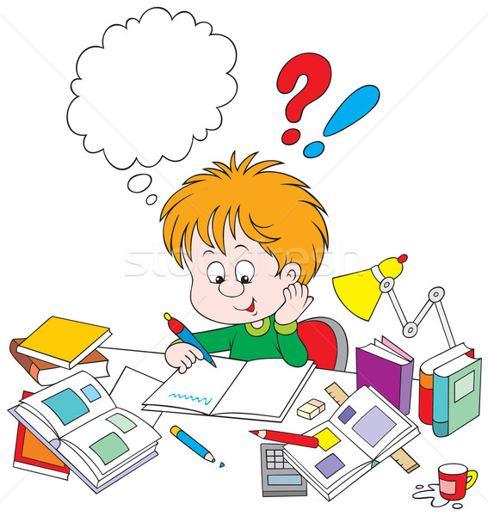

• Homework
– домашнее задание, выполняемое учениками или студентами: Your homework is to write an essay about music.

Slide 9
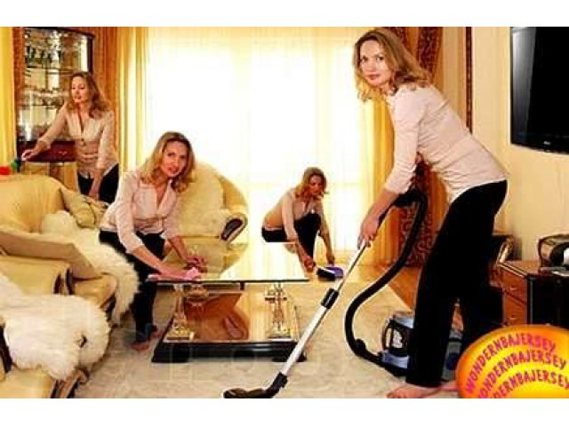
Housework – работа по дому, например, уборка: Susan will come to help me with the housework

Slide 10
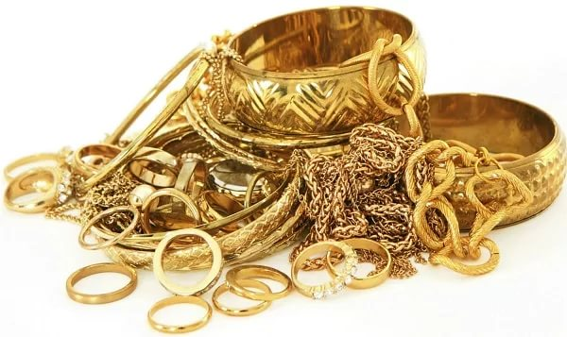
Jewelry – драгоценности, например, кольца, ожерелье, браслеты, серьги и т.п.: Every woman likes jewelry

Slide 11
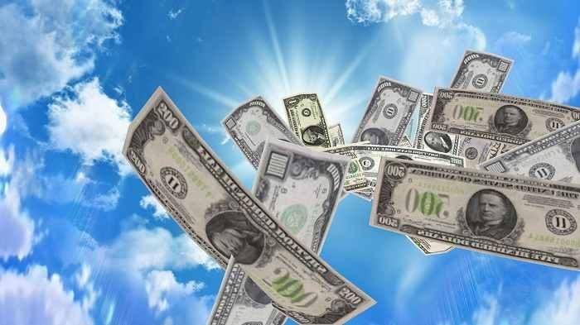
Money
– монеты и банкноты, используемые как наличность: Money makes the world go round

Slide 12
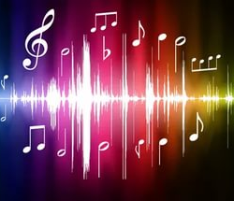
Music
— музыка – любая классическая или современных направлений: I can’t live without music

Slide 13


News – новости – информация о событиях, происходящих в мире и вокруг нас: What’s the news?

Slide 14


Information – информация, данные:
Please you send me the information I asked yesterday.

Slide 15
Литература :
1. Е. В. Агуреева «Множественное число»;
2. Кузьмина Г. Н. «Исключении в образовании множественного числа имен существительных»
3. www .@withoutplural.ru

